Slide 1
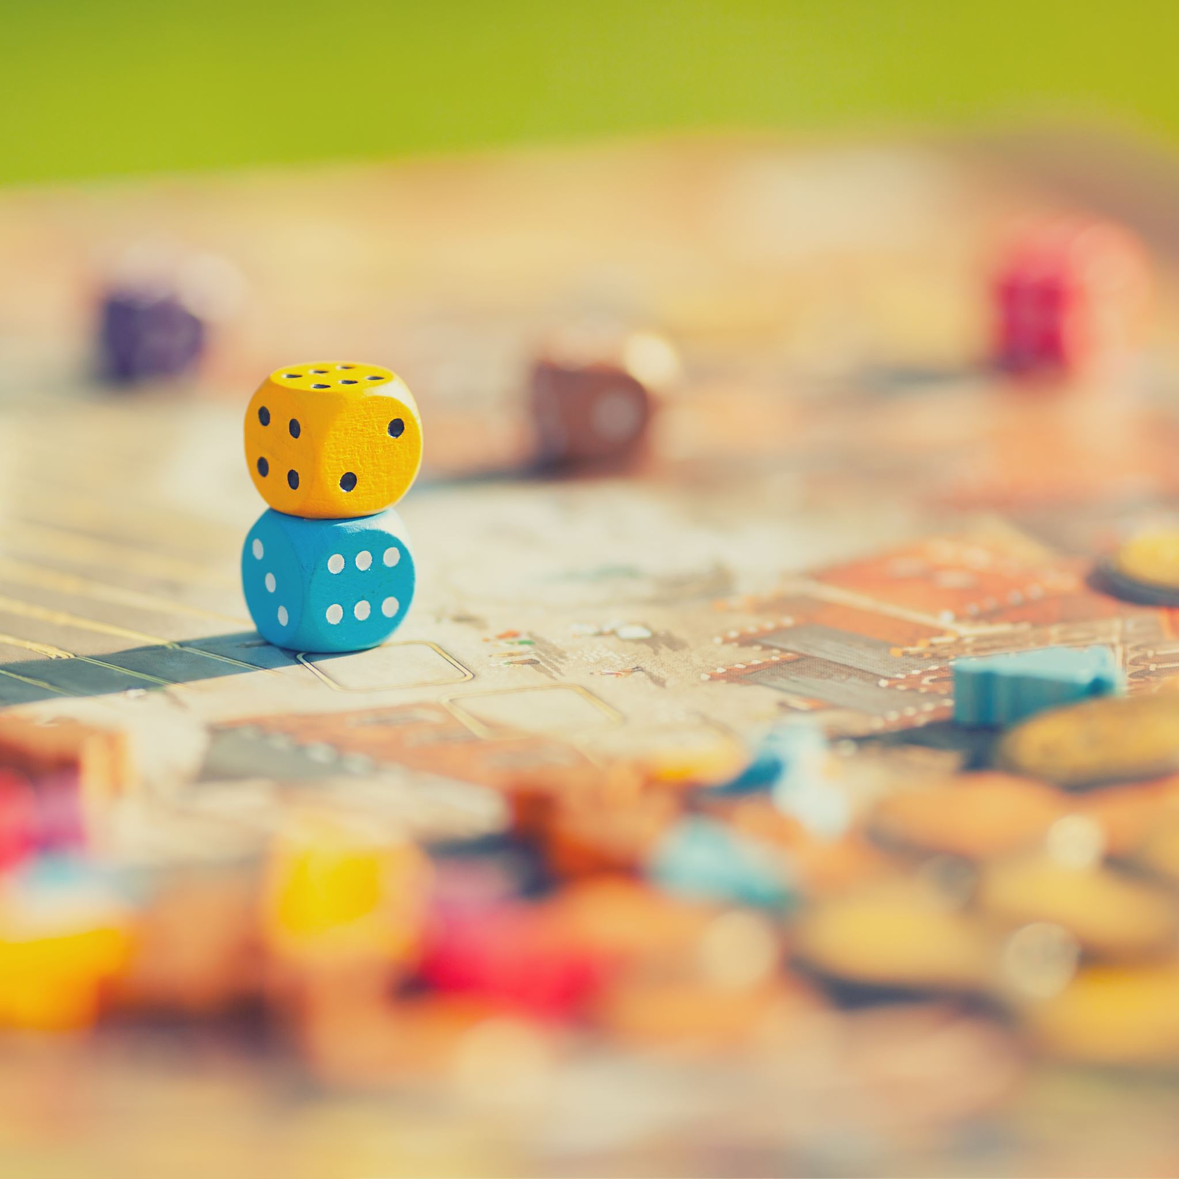
MIERCURI 11 noiembrie
CLASA PREGĂTITOARE B

Slide 2
E

Slide 3
E

Slide 4
E

Slide 5
E

Slide 7
Pag. 67

Slide 8
RIRI

Slide 9
RIRI
EMA
MIA
MURE
RAMA
MERE

Slide 10
Pag. 69

Slide 13
5
p. 60
4
3
1
2

Slide 14
1
p. 60
2
3
5
4

Slide 15
Explicatii si activitate demonstrativa pe tablitele albe cu marker

Slide 17
Exerciții pe tabla albă

Slide 18
2
5

Slide 19
2
1

Slide 20
2
2

Slide 21
3
4

Slide 22
2
0

